Slide 1
2026년
LG생활건강
P
O
R
T
F
O
L
I
O
국내영업 Experience Map
고객의 행동을 읽고,
데이터로 판단하며,
실행으로 연결하는 사람
김가영 | LG생활건강 국내영업 지원

Slide 2
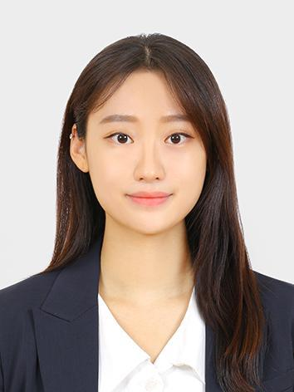
02
고객 이해에서 실행까지
국내영업을 준비해온 경험
가영의 포트폴리오 | Gayoung’s Portfolio
01
고객 관찰
취업일지
약 50명 사용자의 이용 흐름과 요구를 반영해 서비스 구조 개선
Experience
Map
02
데이터 기반 판단
웹툰 소비자 분석
해외 소비자를 5개 유형으로 구분하고 유형별 전략 근거 도출
03
전략 기획·실행
제주항공 IMC
2030 구매행동 분석을 기반으로 온·오프라인 캠페인 기획
04
고객 커뮤니케이션
입학팀
약 3년간 문의·민원에 대응하고 고객별 맞춤 정보 제공
김가영
관찰 분석 실행 개선
고객의 선택을 이해하고 실행 가능한 전략으로 연결

Slide 3
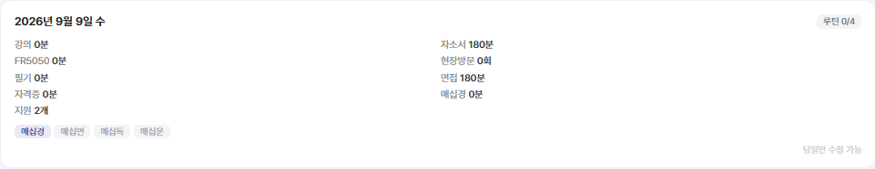
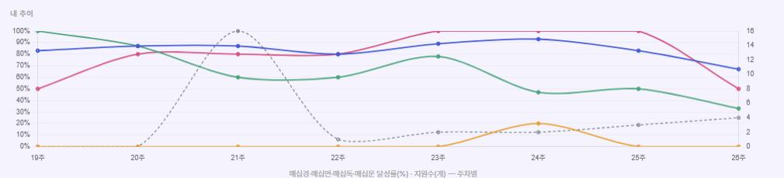
가영의 포트폴리오 | Gayoung’s Portfolio
3
프로젝트 상세 정보 (1/7)
01.
취업일지
: 50명의 취업준비생, 기록을 지속하게 만드는 방법
✓
프로젝트 개요
취업 준비 활동과 목표를 기록하고 공유하는 서비스입니다. 참여자는 함께 준비하는 사람들의 활동을 확인하며 자신의 성장 과정을 볼 수 있습니다.
✓
고객과 나의 역할
○
약 50명 규모 취업 커뮤니티의 참여자와 운영자
○
사용자와 운영자의 이용 흐름과 필요한 정보 정의
○
기능 우선순위와 운영 정책 설계
○
구현 검증과 배포 후 사용자 피드백 반영
기간
운영 경험
형태
개인 기획·운영
LG SALES POINT
역할
문제 정의 · 요구사항/정책 설계 · 구현 검증 · 배포/운영
사용자의 행동을 관찰하고 실제 이용 흐름을 기준으로 서비스를 설계했습니다.

Slide 4
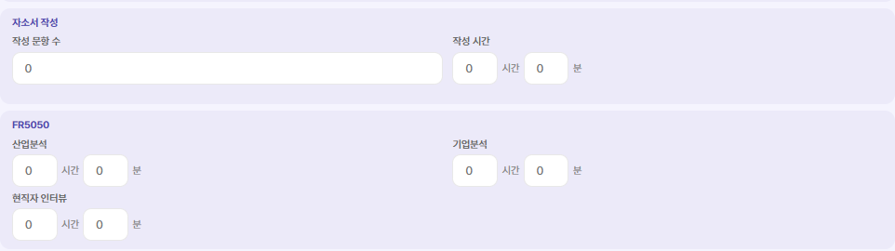
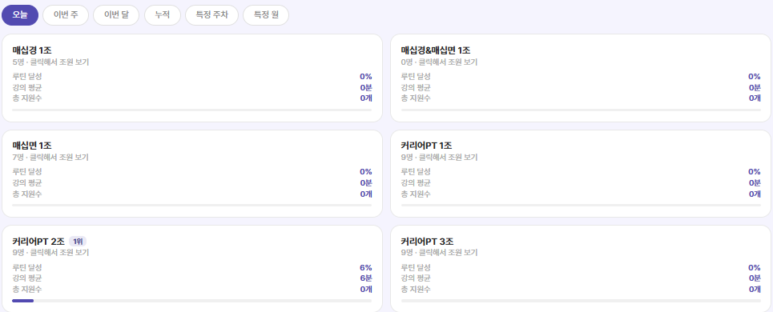
가영의 포트폴리오 | Gayoung’s Portfolio
4
프로젝트 상세 정보 (2/7)
02.
취업일지
: 사용자 요구와 서비스 구조 개선
✓
활동 기록 개선
총 활동시간만 입력하던 구조에서 활동별 시간을 확인하고 싶다는 요구를 반영했습니다.
활동별 시간을 입력하고 확인하도록 기록 항목을 세분화
✓
조 세분화 기능
참여자를 조별로 세분화해 같은 조의 활동 기록을 한눈에 비교할 수 있도록 개선했습니다. 운영자는 조별 참여 현황을 더 쉽게 확인할 수 있습니다.
기간
운영 경험
형태
개인 기획·운영
LG SALES POINT
역할
사용자 요구 반영 · 활동별 입력 개선 · 조별 활동 기록 비교
실제 행동과 반응을 확인하고 실행 이후의 개선까지 연결했습니다.

Slide 5
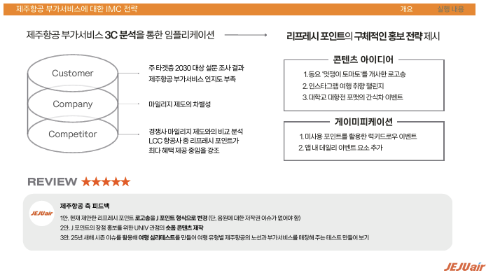
가영의 포트폴리오 | Gayoung’s Portfolio
5
프로젝트 상세 정보 (3/7)
03.
제주항공 리프레시 포인트
: 2030의 구매행동에서 포인트 활성화의 실마리를 찾다
✓
프로젝트 개요
2030 고객의 포인트 인지도와 사용을 높이기 위해 콘텐츠를 만들기 전에 고객이 포인트를 어떻게 인식하고 사용하는지 확인했습니다.
✓
고객 조사와 판단
○
2030 대상 설문조사를 직접 설계하고 배포
○
포인트 인지도와 구매행동, 소비자 반응 분석
○
조사 결과를 온·오프라인 전략 방향의 근거로 활용
✓
나의 역할
조장 · 전략 기획 총괄 · 콘텐츠 기획 및 제작
기간
2024.10.12 ~ 2025.02.07
형태
10인 프로젝트
LG SALES POINT
역할
조장 · 기획 총괄 · 콘텐츠 기획 및 제작
구매행동을 먼저 확인한 뒤 프로모션 방향을 설계했습니다.

Slide 6
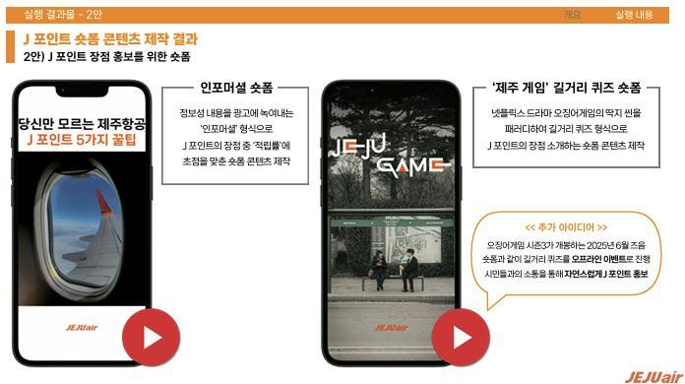


가영의 포트폴리오 | Gayoung’s Portfolio
6
프로젝트 상세 정보 (4/7)
04.
제주항공 리프레시 포인트
: 온·오프라인 고객 경험으로 전략 실행
✓
온라인 실행
○
포인트 적립률을 전달하는 인포머셜 숏폼
○
오징어게임 패러디 바이럴 영상
○
앱 기반 고객 참여 이벤트 아이디어
✓
오프라인 실행
○
대학 대항전과 간식차
○
럭키드로우 등 고객 참여 아이디어
✓
결과
매경비즈 직무스펙 프로젝트 대상
기간
2024.10.12 ~ 2025.02.07
형태
10인 프로젝트
LG SALES POINT
역할
소비자 조사 기반 IMC 전략 · 온·오프라인 콘텐츠 기획/제작
분석을 프로모션과 고객 접점의 실행안으로 구체화했습니다.

Slide 7
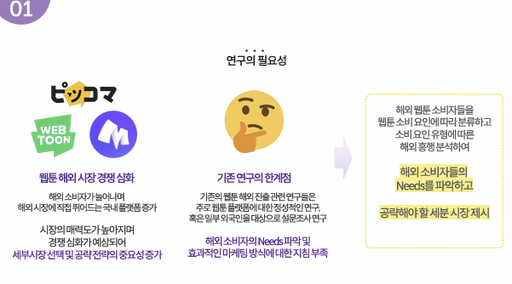
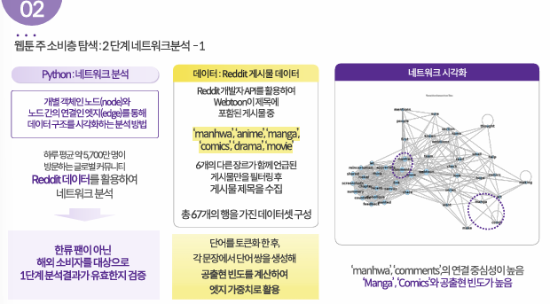
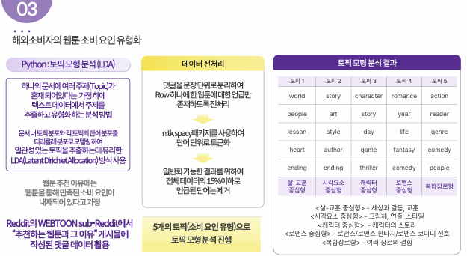
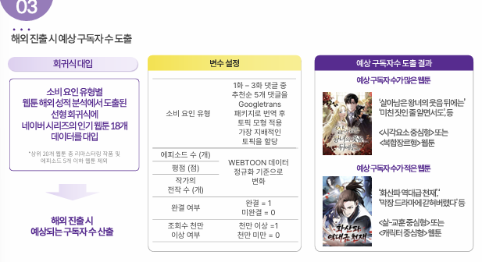
가영의 포트폴리오 | Gayoung’s Portfolio
7
프로젝트 상세 정보 (5/7)
05.
한국 웹툰 소비자 분석
: 고객마다 다른 선택 기준을 유형별 전략으로 연결
✓
프로젝트 개요
한국 웹툰의 글로벌 진출을 위해 여러 데이터 소스를 활용해 해외 소비자의 반응과 흥행 요인을 분석했습니다.
✓
고객 세분화와 전략
○
팀: 해외 소비자 반응을 5개 유형으로 구분
○
팀: 소비자 유형별 마케팅과 해외 진출 전략 제안
○
본인: 댓글 수집과 전처리, 로지스틱 회귀분석
○
본인: 구독자 예측모델과 SHAP 영향요인 해석
문화데이터 공모전 데이터분석 부문 대상
기간
2024.07
형태
4인 팀 프로젝트
LG SALES POINT
역할
댓글 수집·전처리 · 로지스틱 회귀 · 구독자 예측모델 · SHAP
고객군에 따라 선택 기준이 달라 채널별 전략도 달라야 함을 배웠습니다.

Slide 8
가영의 포트폴리오 | Gayoung’s Portfolio
8
프로젝트 상세 정보 (6/7)
06.
고객 커뮤니케이션
: 고객의 질문을 필요한 해결책으로 바꾸다
✓
약 3년의 고객 접점
대학 입학팀에서 입학전형과 제출서류, 일정, 학교생활 문의와 민원에 대응했습니다.
01
문의 파악
질문의 상황과 필요한 정보 구분
02
맞춤 안내
✓
내가 한 일
고객별로 정확한 정보 전달
○
문의 유형과 고객의 상황을 파악해 맞춤 정보 제공
03
기록과 관리
○
상담 내용을 문서화하고 유사 사례 대응 자료 관리
상담 내용과 유사 사례 축적
○
FAQ와 안내문 정비
안내 개선
○
신규 인턴의 업무 이해 지원
04
FAQ와 안내문 정비
✓
배운 점
질문 뒤에 있는 실제 필요를 파악해야 정확한 해결책을 제공할 수 있었습니다.
기간
약 3년
형태
입학팀 근무
LG SALES POINT
역할
고객 문의·민원 응대 · 문서화 · FAQ/안내문 정비
내·외부 고객의 요구를 파악하고 필요한 정보를 정확히 전달하는 경험입니다.

Slide 9
가영의 포트폴리오 | Gayoung’s Portfolio
9
프로젝트 상세 정보 (7/7)
07.
LG생활건강 국내영업
: 지원자 경험과 국내영업 업무의 연결
✓
경험과 업무
사용자 행동 관찰
소비자 구매패턴 분석
고객 세분화와 데이터 분석
채널별 영업전략과 상품 운영
제주항공 IMC 기획
프로모션과 캠페인 기획
서비스 운영 후 개선
영업정책 사후분석과 고도화
약 3년 고객 상담
내·외부 고객 커뮤니케이션
고객의 작은 구매 변화를 기회로 읽고
채널별 실행으로 연결하는 LG생활건강의 ‘뛰어난 장사꾼’이 되겠습니다.

Slide 10
가영의 포트폴리오 | Gayoung’s Portfolio
감사합니다.
고객의 선택을 읽고,
데이터로 기회를 발견하며,
실행으로 성과를 만드는
영업사원이 되겠습니다.
김가영입니다.
LG생활건강 국내영업 지원
Thank you
김가영 | 010-2923-3450 | kk991011@gmail.com

